Slide 1
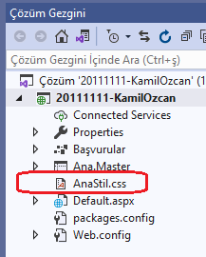
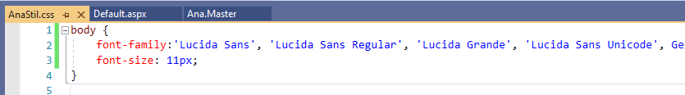
ASP.NET WEB PROGRAMLAMA
ASP.NET Kişisel Web Sitesi
Oluşturduğumuz web sitesini şekillendirmek için harici stil dosyası kullanacağız. Bunun için projemize «AnaStil.ccs» isminde bir stil sayfası ekliyoruz.
İlk olarak «body» tag’ını biçimlendirme yapıyoruz.
Yazı tipi ve boyutunu resimde görüldüğü gibi yazıyoruz.
Bunu yazarken «font-family» yazıp iki nokta üst üste koyduğumuzda yazı tipleri listesi gelmektedir. Bu listeden seçebiliriz.
2021
Hazırlayan: Dr. Öğr Üyesi Kamil ÖZCAN

Slide 2
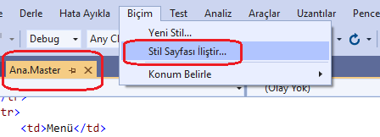
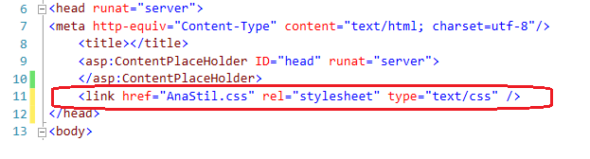
ASP.NET WEB PROGRAMLAMA
ASP.NET Kişisel Web Sitesi
Bu stil sayfasının tüm sayfalarımızda etkinleştirmek için her sayfaya bağlamak yerine sadece «masterpage» sayfasına bağlamamız yeterli olacaktır.
MasterPage sayfamız açık iken menüden «Biçim-Stil Sayfası İliştir» seçilerek bağlama yapılır.
Bağlama sonunca «head» tagı içine resimde görüldüğü gibi stil sayfasını bağlayan kod satırı eklenir.
2021
Hazırlayan: Dr. Öğr Üyesi Kamil ÖZCAN

Slide 3
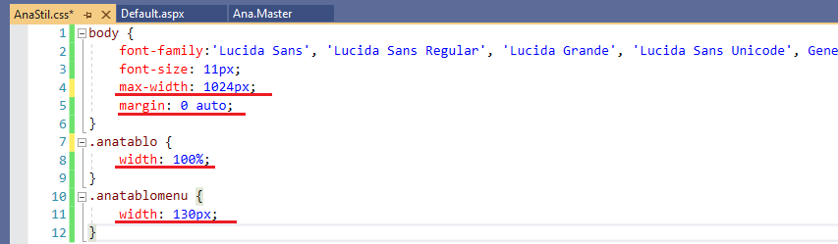
ASP.NET WEB PROGRAMLAMA
ASP.NET Kişisel Web Sitesi
Web sitemizi şekillendirmek için öncelikle şablonu oluşturan bölümlerin genişliklerini ayarlıyoruz.
Body tag’ı bir dikdörtgen şeklinde bloktur. Bu blok sayfa içinde ortalamak için «margin: 0 auto;» kullanılır. Bu div tagları için de geçerlidir.
Ayrıca geniş ekranlara sayfa içeriği de genişlemektedir. Bu da sayfanın dağılmasına sebep olmaktadır. Bunun için «max-width: 1024px;» kullandık bu da en fazla 1024 pixel genişliğe kadar ulaşmasını sağlayacak. Ekran daha geniş olursa bu genişlikte kalacak ve tarayıcı sayfasına ortalanacaktır.
Tablo ile oluşturduğunuz şablonun bady tag’ı içine yayılması için «anatablo» stili ile ve menü bölümünün genişliğinin sabitlenmesi için de «anatablomenu» stili oluşturduk.
2021
Hazırlayan: Dr. Öğr Üyesi Kamil ÖZCAN

Slide 4
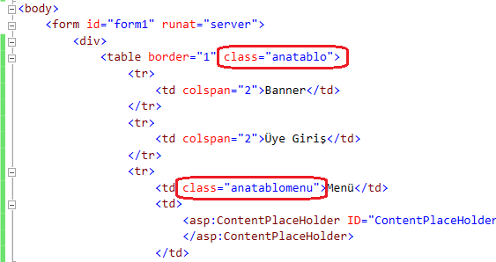
ASP.NET WEB PROGRAMLAMA
ASP.NET Kişisel Web Sitesi
Bu stilleri «Ana.master» sayfasına resimde görüldüğü gibi «class» özellikleri ile stili uyguluyoruz.
2021
Hazırlayan: Dr. Öğr Üyesi Kamil ÖZCAN

Slide 5
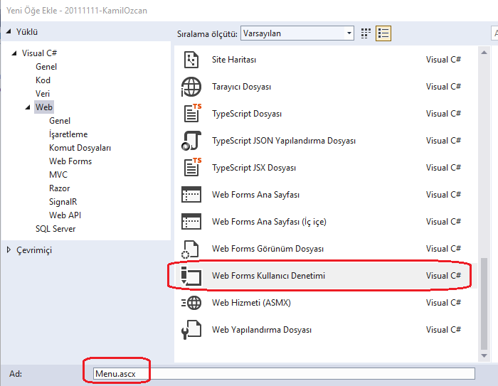
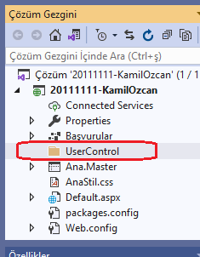
ASP.NET WEB PROGRAMLAMA
ASP.NET Kişisel Web Sitesi
ASP.NET’te Web sayfası tasarımında reklam kutuları, menü, üye giriş gibi özel bölümlemeler için User Control nesnesi vardır. Bu bir defa oluşturulur ve bir çok yerde ve sayfada tekrar tekrar kullanılabilir.
Bu bir Buton kontrolü gibi gerekli tüm yerlere rahatlıkla eklenebilmektedir. Buna örnek olması için Menü user control olarak tasarlayalım.
Karışıklığı önlemek için projemize bir klasör oluşturuyoruz. Klasörün içine
«Menu.ascx» isminde bir user control oluşturuyoruz.
2021
Hazırlayan: Dr. Öğr Üyesi Kamil ÖZCAN

Slide 6
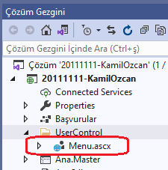
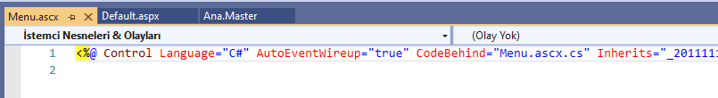
ASP.NET WEB PROGRAMLAMA
ASP.NET Kişisel Web Sitesi
Projemize eklenen Menu user Controlü resimde görülmektedir.
Sayfa kaynağına baktığımızda ise içinde herhangi bir bölümün (head, body gibi) oluşturulmadığını görürüz.
Çünkü bu yapı aslında normal bir sayfanın içine yerleştirilecektir. Bu sebeple bu bahsettiğimiz bölümlerin olması uygun olmaz zaten.
2021
Hazırlayan: Dr. Öğr Üyesi Kamil ÖZCAN

Slide 7
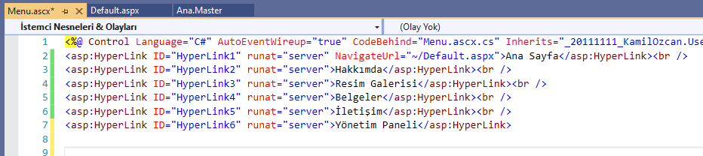
ASP.NET WEB PROGRAMLAMA
ASP.NET Kişisel Web Sitesi
Menü elemanları basit olarak «a» tagı ile oluşturulabilir. Fakat c# kodları ile müdahale etmemiz gerektiği için ASP.NET hyperlink kontrolünü kullanıyoruz.
Normal kullanıcı ile yönetici için farklı menü seçenekleri gelmelidir. Bunu da c# kodları ile görünür görünmez olarak ayarlayacağız. Bu sebeple ASP.NET kontrolü kullanıyoruz.
2021
Hazırlayan: Dr. Öğr Üyesi Kamil ÖZCAN

Slide 8
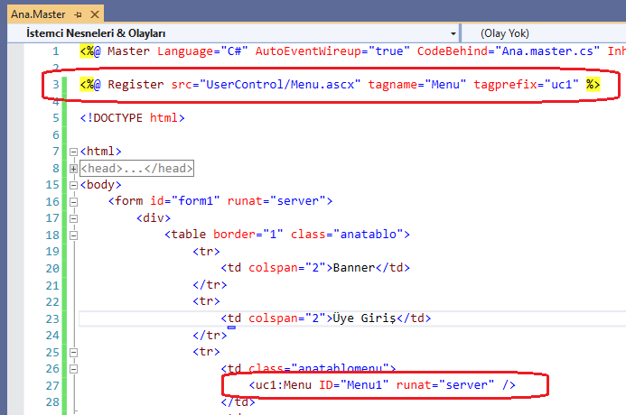
ASP.NET WEB PROGRAMLAMA
ASP.NET Kişisel Web Sitesi
UserControl bir sayaya eklenirken fare ile sürükle bırak yöntemi kullanılır. Fakat bunda dikkatli olmamız lazım. Doğrudan sürükle bırak yapmamız gerekir. Aksi halde User Control seçilince doğrudan kaynak kodları ekrana gelecektir.
UserControl sayfaya eklendiğinde, üstte USerControlü tanımlayan satır ve altta ise tasarım içine yerleştiren kod satırı eklenir.
2021
Hazırlayan: Dr. Öğr Üyesi Kamil ÖZCAN

Slide 9
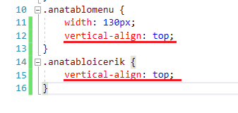
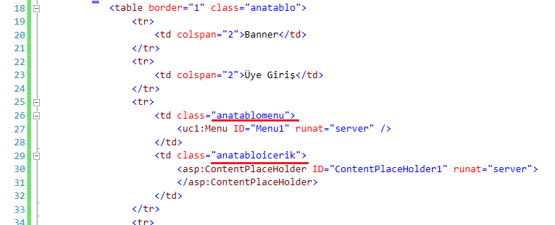
ASP.NET WEB PROGRAMLAMA
ASP.NET Kişisel Web Sitesi
Tabloda yer alan hücrelerin içerikleri dikey olarak ortalanmış şekilde görünürler. Bu durumda biz şablonu tablo ile yaptığımız için Menü ve İçerik bölümler aynı satırdadır. Biri uzun olduğunda diğeri dikey olarak ortaya gelmektedir. Her ikisinin de üst kenarda gösterilebilmesi için menü ve içerik hücrelerine stil olarak «anatablomenu» ve «anatabloicerik» isimlerinde iki adet stil tanımı ekliyoruz.
Sayfa kodlarında da tablonun ilgili «td» taglarına «class» özelliği ile stil ataması yapıyoruz.
2021
Hazırlayan: Dr. Öğr Üyesi Kamil ÖZCAN

Slide 10
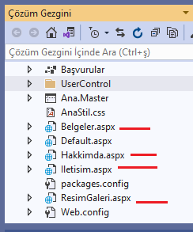
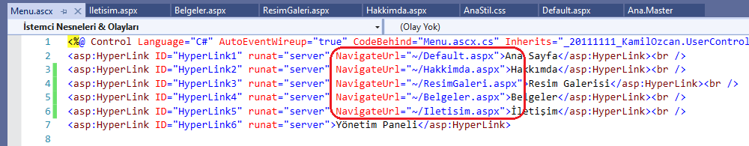
ASP.NET WEB PROGRAMLAMA
ASP.NET Kişisel Web Sitesi
Web sitemizde yer alacak planladığımız sayfaları «Ana.master» bağlantılı olarak ekliyoruz.
«Menu.ascx» user controlü içindeki bağlantıları aşağıdaki gibi güncelliyoruz.
2021
Hazırlayan: Dr. Öğr Üyesi Kamil ÖZCAN

Slide 11
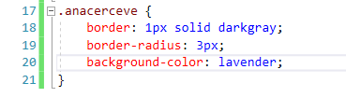
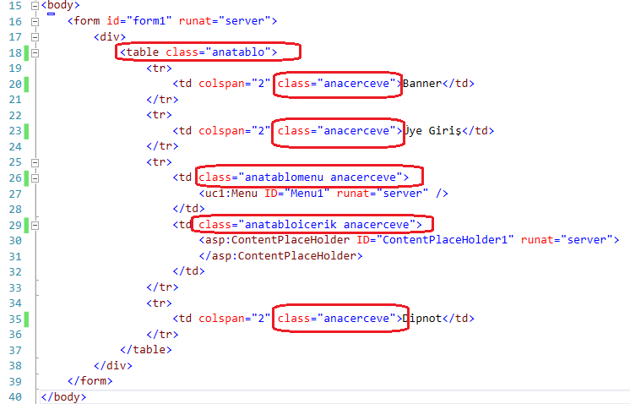
ASP.NET WEB PROGRAMLAMA
ASP.NET Kişisel Web Sitesi
Şablonumuzu daha iyi görünmesi için basit bir stil eklemesi yapalım. Bir çok tag özelliğinde kullanacağımız için «anacerceve» isminde stil tanımlıyoruz
Şablonumuzu şekillendiren tablonun tüm «td» taglasına class ataması yapıyoruz.
Birden fazla stil ataması yaparken stil isimleri arasına boşluk bırakarak yazıyoruz.
2021
Hazırlayan: Dr. Öğr Üyesi Kamil ÖZCAN

Slide 12
ASP.NET WEB PROGRAMLAMA
ASP.NET Kişisel Web Sitesi
2021
Hazırlayan: Dr. Öğr Üyesi Kamil ÖZCAN

Slide 13
ASP.NET WEB PROGRAMLAMA
ASP.NET Kişisel Web Sitesi
2021
Hazırlayan: Dr. Öğr Üyesi Kamil ÖZCAN

